Slide 1
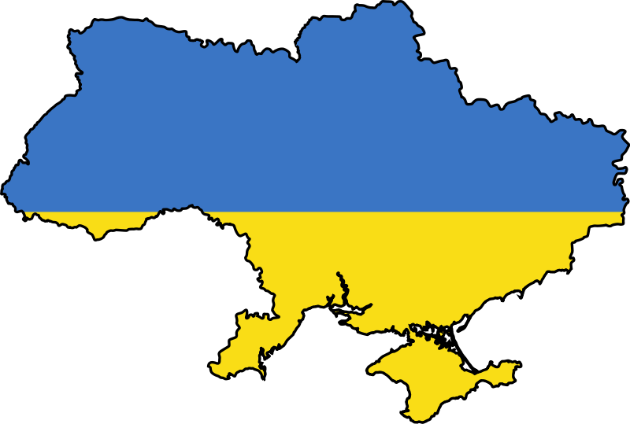
Кримінальне право. Поняття злочину
Презентацію
виконав учень 10-Б класу
Пащенко Олександр

Slide 2
Кримінальне право
Загальна характеристика кримінального права
Поняття злочину
Склад злочину
Види злочинів
Стадії скоєння злочину
Співучасть у злочині
Кримінальне право

Slide 3
Кримінальне право - це система юридичних норм,прийнятих Верховною Радою України,у яких визначається,які суспільно небезпечні діяння є злочинами і які покарання мають застосовуватися до осіб,що їх вчинили.

Slide 4
Суб'єкти кримінальних правовідносин-це особи,які вчинили злочин,і держава в особі правоохоронних органів.
Предмет правового регулювання у кримінальному праві
Метод правового регулювання відносин,що виникають у зв'язку з вчиненням злочину
Становлять кримінально-правові відносини,що виникають у зв'язку з вчиненням злочину і застосуванням за це певних покарань
Це метод правової охорони суспільних цінностей і відносин у вигляді застосування покарання

Slide 5
Функції кримінального права
Охоронна
Превентивна
Виховна

Slide 6
Джерела кримінального права України:
Конституція України;
Рішення Конституційного Суду України про неконституційність кримінальних законів або норм;
Укладені і належним чином ратифіковані Україною міжнародні договори;
Кримінальний кодекс України.

Slide 7
Основні ознаки злочину
Суспільна небезпечність
Протиправність
Винність
Караність,
кримінальне покарання

Slide 8
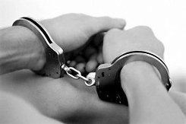
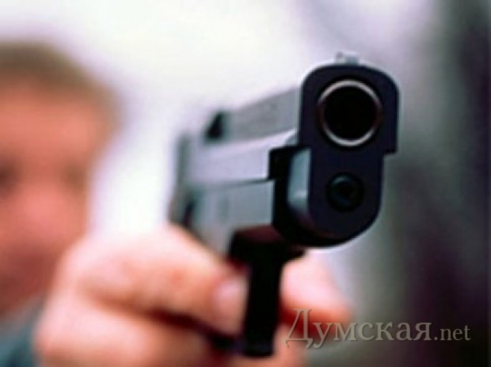
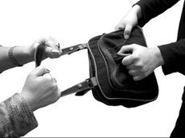
Склад злочину - це сукупність встановлених кримінальним законом об'єктивних і суб'єктивних ознак,які характеризують злочин.

Slide 9
Факультативні ознаки об'єктивної сторони злочину:
Місце
Певна територія,де відбувається суспільно небезпечне діяння і настають його суспільно небезпечні наслідки.
Місце
Час
Час
Певний відрізок часу,протягом якого відбувається суспільно небезпечне діяння.
Обста-новка
Обста-новка
Конкретні умови,за яких вчиняється злочин.
Засоби
Засоби
Предмети матеріального світу,що застосовуються злочинцем при вчинені суспільно небезпечного діяння.
Способи
Сукупність прийомів та методів,що використовуються при вчинені злочину.

Slide 10
Ознаки суб'єктивної сторони злочину:
Мотив і мета злочину
Вина
Емоційний стан
Умисел
Прямий
Непрямий
Необережність
Злочинна самовпе-вненість
Злочинна недбалість

Slide 11
Види злочинів
Залежно від об'єкта посягання
Проти держави
Проти власності
Проти особи
За формою вини
Умисні
необережні
Якщо за критерій береться корислива мета
Корисливі
некорисливі
Злочини
Залежно від моменту закінчення злочину
Закінчені
незакінчені
За тяжкістю злочину
Невеликої тяжкості
Середньої
Тяжкі
Особливо тяжкі

Slide 12
Стадії вчинення злочину
Готування до злочину
Замах на злочин
Закінчений злочин

Slide 13
Готування до злочину
Діяння
Приклади
Підшукування засобів
Придбання отрути з метою вбивства
Переобладнання мисливської рушниці в обріз
Пристосовування засобів
Підшукування співучасників
Втягнення у злочин інших осіб шляхом підкупу
Змова
Організація групи(не менше 2 осіб)
Усунення перешкод
Пошкодження замка перед пограбуванням
Інше умисне створення умов
Виведення з ладу засобів зв'язку

Slide 14
Закінчений злочин – діяння, яке містить усі ознаки складу злочину.
Добровільною відмовою при незакінченому злочині є остаточне припинення особою з власної волі готування до злочину ,якщо при цьому вона усвідомлювала можливість доведення злочину до кінця.
Ознаки добровільної відмови
Остаточне припинення готування злочину
Відмова від злочину з волі самої особи
Наявність у особи усвідомлення можливості довести злочин до кінця

Slide 15
Ознаки співучасті у злочині
Об'єктивні
Суб'єктивні
Поінформованість кожного з учасників злочину про дії інших учасників
Участь у злочині двох або більше осіб
Участь у злочині двох або більше осіб
Співучасть можлива у скоєнні злочину шляхом як дії,та к і бездіяльності
Співучасть можлива у скоєнні злочину шляхом як дії,та к і бездіяльності
Умисний характер діяльності всіх співучасників
Спільність дій учасників злочинів,наявність єдиного злочинного результату
Спільність дій учасників злочинів,наявність єдиного злочинного результату
Поінформованість про мотив і мету вчинення злочину
Причиновий зв’язок між діянням кожного учасника злочину і єдиним злочинним результатом

Slide 16
Види співучасників
Виконавець(особа,яка у співучасті з іншими суб'єктами злочину безпосередньо вчинила злочин)
Організатор(особа,яка організувала вчинення злочину,керувала його підготовкою чи вчиненням)
Пособник(особа,яка порадами,вказівками сприяла вчиненню злочину іншими співучасниками)
Підбурювач(особа,яка умовлянням,підкупом схилила іншого співучасника до вчинення злочину)

